Slide 1
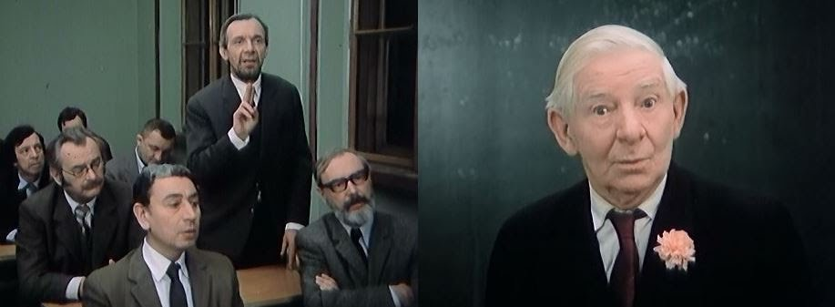
2. lekce
Laudo, laudare… Co s tím ve šroubárně?
Slovesa 1. konjugace

Slide 2
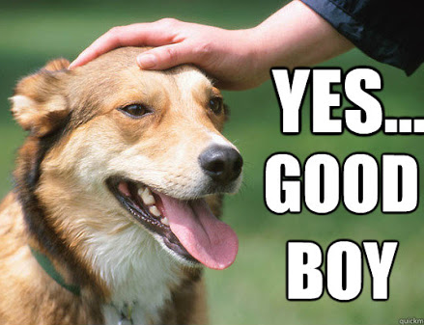
1. konjugace
laudō, āre, āvī, ātum
1. osoba singuláru prézentu
1. osoba singuláru perfekta
supinum
infinitiv prézentu
laudō, āre

Slide 4
adiuvō, āre
defendō, ere
Aktivum prézentu |  |  |  | Pasivum prézentu
sg. | 1. os. | laud-ō | chválím | sg. | 1. os. | laud-or | jsem chválen/a
 | 2. os. | laud-ā-s | chválíš |  | 2. os. | laud-ā-ris | jsi chválen/a
 | 3. os. | laud-a-t | chválí |  | 3. os. | laud-ā-tur | je chválen/a
pl. | 1. os. | laud-ā-mus | chválíme | pl. | 1. os. | laud-ā-mur | jsme chváleni
 | 2. os. | laud-ā-tis | chválíte |  | 2. os. | laud-ā-minī | jste chváleni
 | 3. os. | laud-a-nt | chválí |  | 3. os. | laud-a-ntur | jsou chváleni

Slide 5
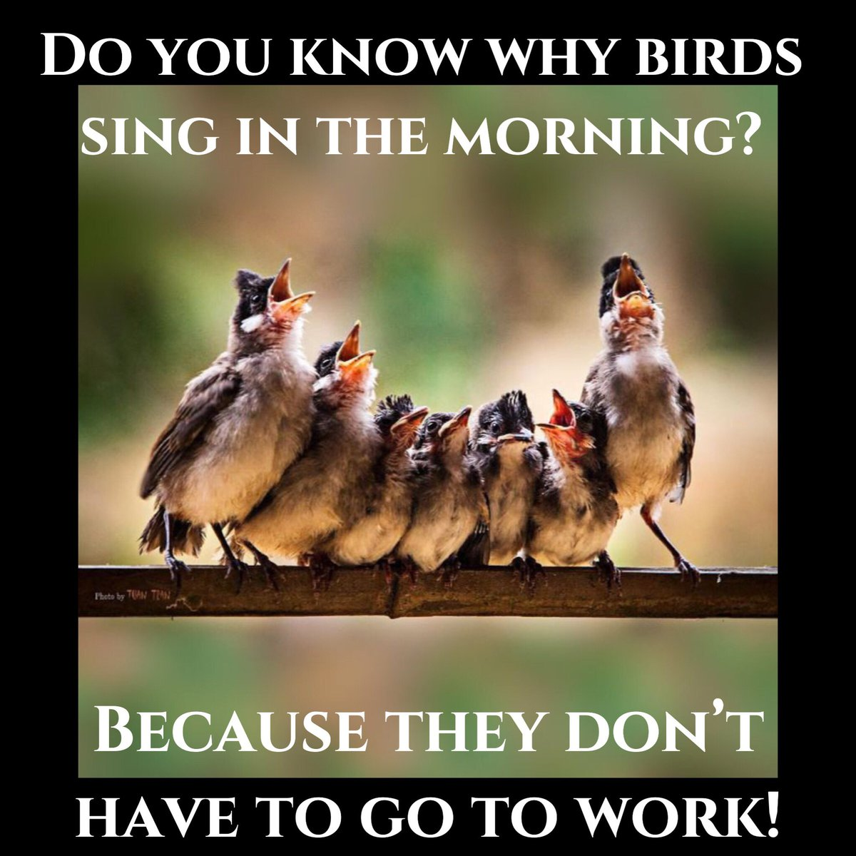
cantō, āre
Imperativ
sg. | 2. os. | laud-ā | chval
pl. | 2. os. | laud-ā-te | chvalte
Infinitiv
aktivum | laud-ā-re | chválit
pasivum | laud-ā-rī | být chválen
labōrō, āre

Slide 6
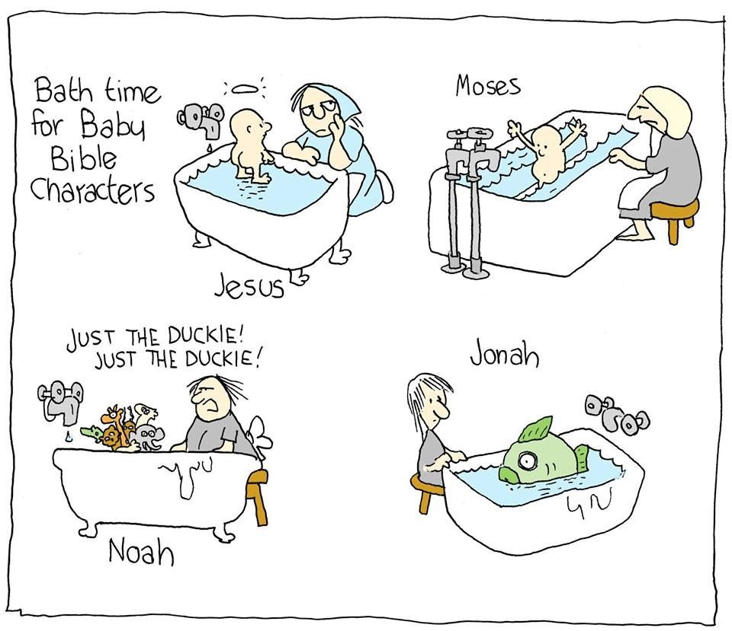
lavō, āre

Slide 7
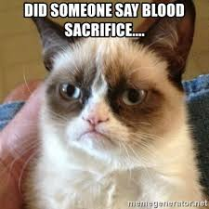
Aktivum imperfekta |  |  |  | Pasivum imperfekta
sg. | 1. os. | laud-ā-ba-m | chválil/a/o jsem | sg. | 1. os. | laud-ā-ba-r | byl/a/o jsem chválen/a/o
 | 2. os. | laud-ā-bā-s | chválil jsi |  | 2. os. | laud-ā-bā-ris | byl jsi chválen
 | 3. os. | laud-ā-ba-t | chválil |  | 3. os. | laud-ā-bā-tur | byl chválen
pl. | 1. os. | laud-ā-bā-mus | chválili jsme | pl. | 1. os. | laud-ā-bā-mur | byli jsme chváleni
 | 2. os. | laud-ā-bā-tis | chválili jste |  | 2. os. | laud-ā-bā-minī | byli jste chváleni
 | 3. os. | laud-ā-ba-nt | chválili |  | 3. os. | laud-ā-ba-ntur | byli chváleni
Aktivum futura I |  |  |  | Pasivum futura I
sg. | 1. os. | laud-ā-bō | budu chválit, pochválím | sg. | 1. os. | laud-ā-bor | budu chválen/a/o
 | 2. os. | laud-ā-bi-s | budeš chválit |  | 2. os. | laud-ā-be-ris | budeš chválen
 | 3. os. | laud-ā-bi-t | bude chválit |  | 3. os. | laud-ā-bi-tur | bude chválen
pl. | 1. os. | laud-ā-bi-mus | budeme chválit | pl. | 1. os. | laud-ā-bi-mur | budeme chváleni
 | 2. os. | laud-ā-bi-tis | budete chválit |  | 2. os. | laud-ā-bi-minī | budete chváleni
 | 3. os. | laud-ā-bu-nt | budou chválit |  | 3. os. | laud-ā-bu-ntur | budou chváleni
sacrificō, āre

Slide 8
Pasivum
původce děje
životný s předložkou ā/ab + ablativ Puella ā magistrā laudātur.
neživotný jen v ablativu Puella aquā lavātur.
překládáme
slovesem v pasivu Dívka je myta.
zvratným slovesem Dívka se myje.
aedificō, āre

Slide 9
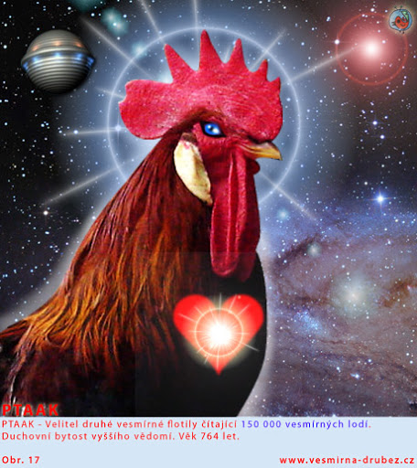
Slovesné vazby
mohou být rozdílné od češtiny – uvedeny ve slovníku
např. adiuvō, āre + akuzativ „pomáhat“
v latině doslova pomáhat koho co
Milujeme vám a pomáháme vás!*
* © Vesmírná drůbež

